Slide 1
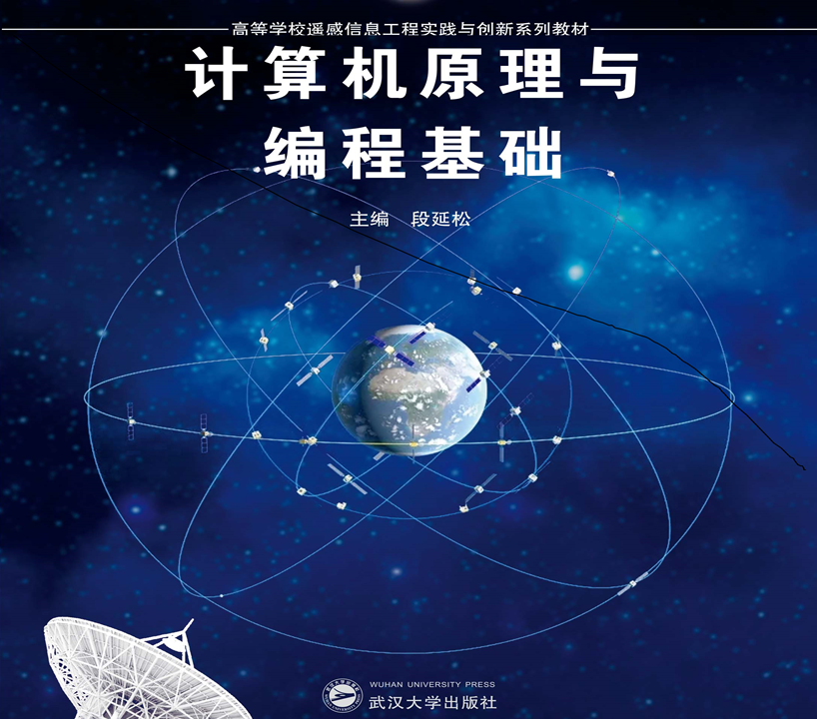

程序设计C++
学分: 3 学时: 56
任课教师: 段延松 13297984053
QQ：77032082

Slide 2
课程内容及目标
《程序设计C++》课程的核心是C++程序设计，授课对象是计算机零基础的高校学生。课程先介绍计算机基础知识，让初学者了解计算机基础常识，掌握计算机运算的基本原理；接着详细介绍了C和C++语言开发环境的搭建方法和编写程序的基本步骤；最后详细讲述C和C++语言的基本语法，包括变量声明、赋值语句、选择语句、循环语句、数组、指针、函数以及结构体/类和文件的使用。
课程目标：让初学者掌握C和C++语言编程的基本方法，能够使用计算机解决一些简单的科学计算问题。

Slide 3
课程大纲
第 1 章 计算机概述
第 2 章 编程基础
第 3 章 C与C++语言及开发环境
第 4 章 数据类型和基本语句
第 5 章 条件选择结构
第 6 章 循环结构
第 7 章 数组与字符串
第 8 章 指针
第 9 章 函数
第 10 章 结构体与类
第 11 章 文件

Slide 4


开始学习前的问题
为什么要学习《C++程序设计》？
怎样学习《C ++程序设计》？
怎样算学好了《C ++程序设计》？

Slide 5
开始学习前的问题
为什么要学习《C ++程序设计》？
答：
1、计算机语言是利用计算机的基本途径、是将计算机区别于计算器，用来解决具体问题；
2、C语言是一种比较适合于工科应用的计算机语言；
3、以后的学习和工作中必定要使用计算机辅助；
4、会用C语言是人生的一种技能；
5、学好了C语言，学习其他计算机语言会很容易；
6、学习新知识本身就应该是一种乐趣。

Slide 6
开始学习前的问题
举例一、照片纠正
举例二、英文阅读
举例三、MP3播放器，扑克求解24点、关闭流氓软件、监测网络通讯、监测系统。。。
最终：编程实现遥感领域的专业处理

Slide 7
开始学习前的问题
怎样学习《C++程序设计》？
答：
1、改变观念和习惯（从勾股定理看。。）

Slide 8


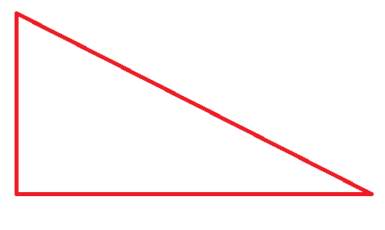
开始学习前的问题
毕达哥拉斯定理
勾3股4玄5
为什么？
不知道，
记住即可
怎样学习《C语言程序设计》？
答：
1、改变观念和习惯（从勾股定理看。。）
2、学好基础语法，该记记，该背背；
3、理解原理，多多练习，多写代码；
4、多思考、多提问、主动使用计算机解决问题；
5、兴趣最重要，要将学习C语言当做一种有趣的行为。
c
a
b
如图可直接证明出：
(a+b)*(a+b) – 2*a*b = c*c
即：
a² + b² = c²
c
a
b

Slide 9
开始学习前的问题
怎样学习《C++程序设计》？
答：
1、改变观念和习惯（从勾股定理看。。）
2、学好基础语法；
3、一定要理解原理，多多练习，多写代码；
4、多思考、多提问、主动使用计算机解决问题；
5、兴趣最重要，要将学习C语言当做一种有趣的行为。

Slide 10
开始学习前的问题
怎样算学好了《C++程序设计》？
答：
1、会看懂C语言程序是已入皮毛；
2、会写正确的C语言程序是基本入门；
3、会用C语言程序解决一些实际问题是基本掌握；
4、用规范的C语言代码写通用算法是掌握了C语言；
5、用规范的C语言代码写成库供第三人使用算是熟练；
6、用规范的C语言代码、模块化的思想、遵守软件工程的规范写成商业软件算是精通了。

Slide 11
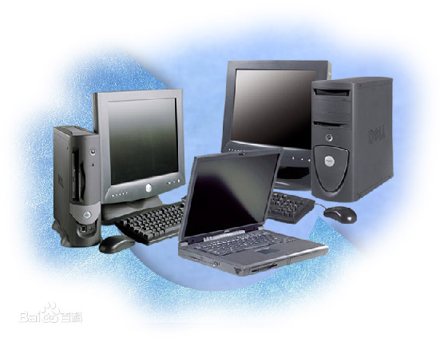
第 1 章 计算机概述

Slide 12
主要内容
计算机发展简史（了解）
计算机组成（了解）
计算机软件系统（了解）
计算机中的程序语言C（掌握）

Slide 13
1.1 计算机的产生和发展
一、什么是计算机
计算机是一种能对各种信息进行存储和高速处理的工具或电子机器。
对上述定义要强调两点：
①计算机不仅是一个计算工具，而且还是一个信息处理机。
②计算机不同于其它任何机器，它能存储程序，并按程序的引导自动存取和处理数据，输出人们所期望的信息。
Notes:
计算机是一种能对各种信息进行高速处理的工具或电子机器，是20世纪人类最伟大的科技发明之一。人类历史上以往所创造的任何工具或机器都是人类器官的延伸，用于弥补人类体力劳动的不足。例如：一切交通工具都是人腿的延伸，一切机床或工具都是人手的延伸，望远镜、显微镜和电视是人眼的延伸，电话、无线电和卫星通信又是人耳的延伸。而计算机是人类思维器官——大脑的延伸。由于大脑是指挥人体各器官的中枢，因此计算机的问世极大地提高和扩充了人类脑力劳动的效能，开辟了人类智力解放的新纪元。
对上述定义要强调两点：
①不要单纯从字面上理解“计算机”一词。要知道它不仅仅是个计算工具，还应更深刻认识到它是一个信息处理机。有了这一认识，才可能理解计算机为什么能在现代信息社会中掀起一场新技术革命。
②计算机虽然称为“机”，但是它不同于其它任何机器，它具有存储功能，能存储程序，无需人工直接干预，按程序的引导自动存取和处理数据，输出人们所期望的信息。这也是“计算机”与“计算器”的本质区别。

Slide 14
计算机能干什么
能编写文档、打印文件、收发邮件、财务管理、看视频和电影 、听音乐、能上Internet与朋友聊天，玩电子游戏，打电话…..
快点，我要学……

Slide 15
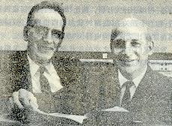
二、计算机的发展史
1.电子计算机的诞生
1946年2月,美国宾夕法尼亚大学物理学家莫克利和工程师埃克特为首的数十人共同开发了世界上第一台通用数字电子计算机(ENIAC)。

Slide 16
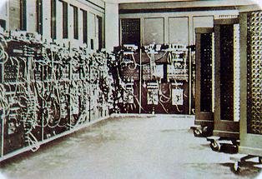
Electronic Numerical Integrator And Calculator
简称ENIAC，译为电子数字积分机和计算机
电子管:18000只
电阻:70000个
电容:10000只
继电器: 1500个
耗电: 140kW/h
占地: 170m²
重量: 28吨
速度: 5000次/秒

Slide 17
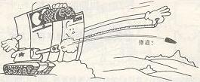
ENIAC的主要任务是分析炮弹轨迹。
当ENIAC公开展出时，一条炮弹的轨道用20s
就能算出来，比炮弹本身的飞行速度还快。
1949：EDSAC(英国剑桥大学)
1951：EDVAC(美国宾夕法尼亚大学)
Notes:
有人认为从某种角度来说，EDSAC应该是世界上第一台电子计算机。图灵1945年转到英国国立物理实验室工作，1946年2月提出了程序存储方式数学计算机ACE的设计方案。如果认为这种程序存储的电子计算机才算真正的计算机，则1946年由剑桥大学的M.V.Wilkes为首开始研制的，1949年完成的EDSAC才是世界上第一台计算机。
冯·诺依曼参与了一个研制力图超越ENIAC的新机器EDVAC的方案研讨工作，在定期的逻辑设计研讨会上，他提出了一个“关于EDVAC的报告”。在这份记有1945年6月30日完成的101页的报告中，冯·诺依曼总结了以前各次研讨会的内容，系统地对EDVAC的各个方面提出了建议。

Slide 18
2.计算机的发展阶段
代
时间
硬件技术
速度（次/秒）
一
1946~1957
电子管
40 000 （4万）
二
晶体管
1958~1964
200 000 (20万)
三
中小规模
集成电路
1965~1971
1 000 000 (百万)
四
大规模
集成电路
1972~1977
10 000 000 (千万)
超大规模
集成电路
1978~现在
100 000 000 (亿)

Slide 19
第五代计算机(新一代计算机)
创新：基本元器件
生物计算机 | 采用生物工程技术产生的蛋白质分子制成生物芯片，其运算过程是蛋白质分子与周围物理化学介质的相互作用过程。
量子计算机 | 采用一种链状分子聚合物的特性来表示开与关的状态，利用激光脉冲来改变分子的状态，使信息沿着聚合物移动，从而进行运算。
光学计算机 | 采用光学技术，由光器件构成的计算机。在光器件方面研制的基本部件有：用于进行图像处理的快速傅立叶变换部件，用于进行信息处理的光乘法、加法运算器。

Slide 20
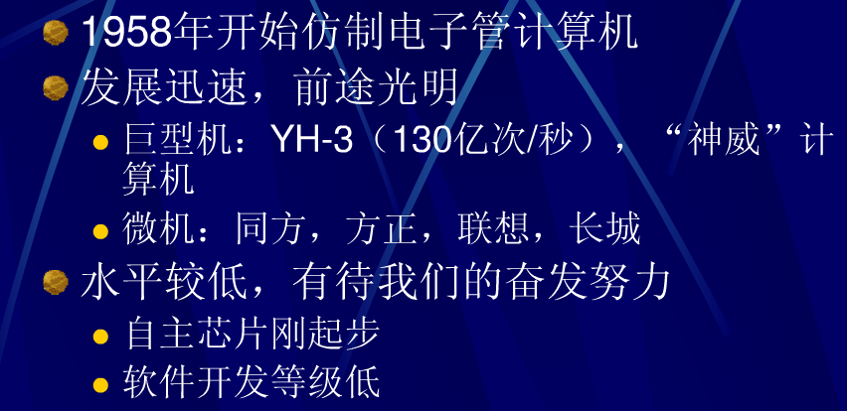
我国计算机的发展情况

Slide 21
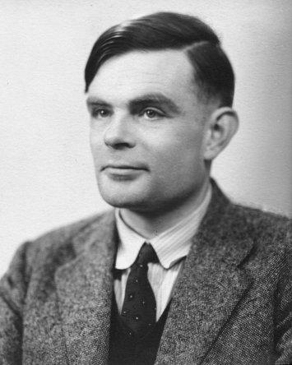
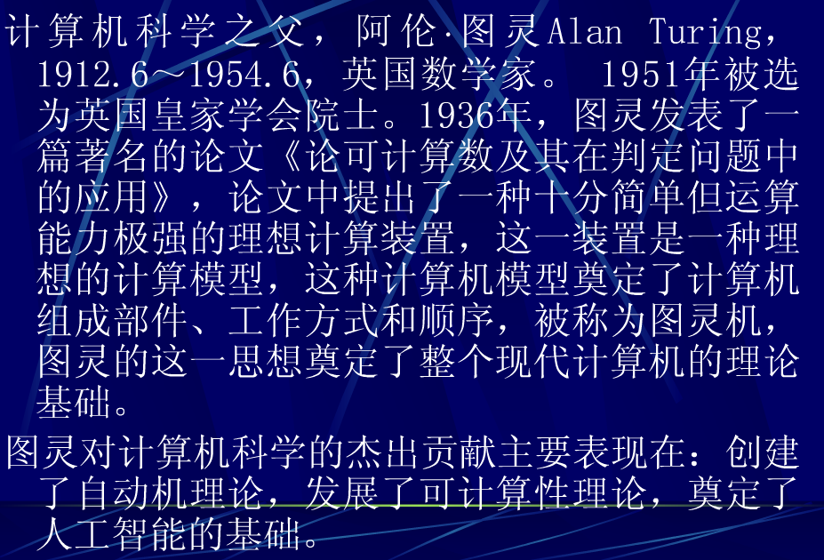
知名人物

Slide 22
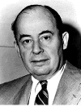
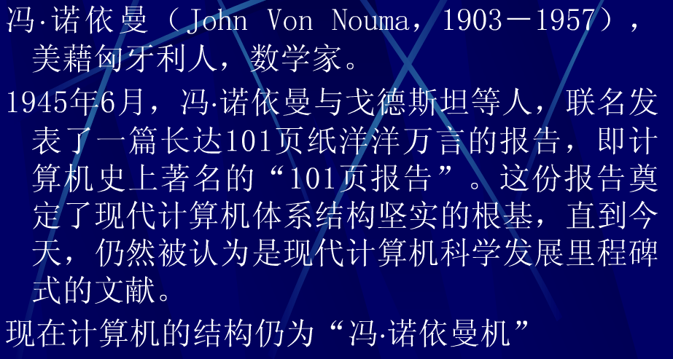
知名人物

Slide 23
冯·诺依曼 奠定了现代计算机的基本结构。
  明确了计算机的5个组成部分。
  采用二进制计数和计算。
  采用存储程序方式。
计算机的核心
存储器
输入设备
运算器
输出设备
控制器

Slide 24
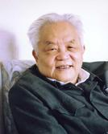
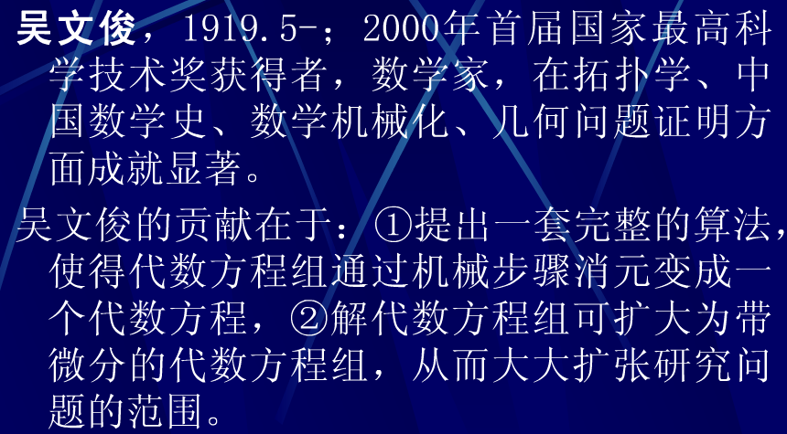

Slide 25
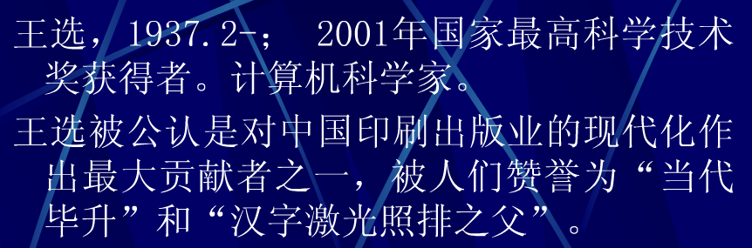
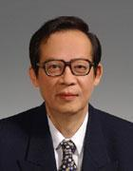
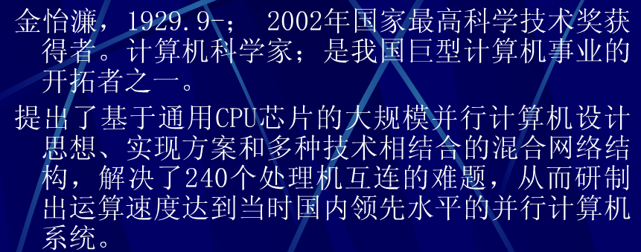
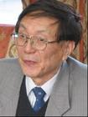

Slide 26





Intel公司
IBM公司
微软公司
联想集团公司
著名的计算机公司

Slide 27
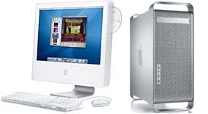
巨型机：超级计算机,功能最强,价格最贵。
小巨型机：与巨型机相比，价格大幅降低。
大型机：主机，具有很强的管理和处理数据的能力，在大企业、银行等单位使用。
小型机：中小企业，VAX-II, DJS-2000。
工作站：高档微机，具有很强的图形处理能力，应用于计算机辅助设计，Sun工作站。
个人计算机：IBM PC，Apple

Slide 28
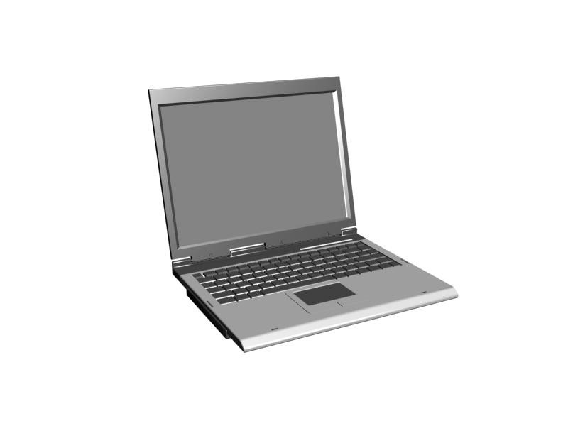


我们学习的对象：
个人计算机（PC，微机）

Slide 29
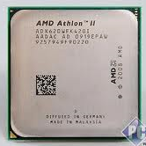
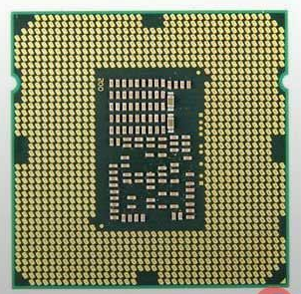
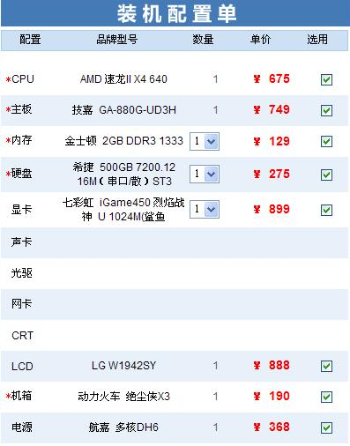
1.2 计算机硬件组成
（1）运算器ALU: Arithmetical and Logical Unit
功能:算术运算和逻辑运算。运算器中的数据来自内存,运算的结果又送回内存。
CPU
（2） 控制器（CU：Control Unit）
功能:控制计算机各部件协调地工作。
工作过程:从内存中取出指令，译码分析，根据指令的功能发出控制信号。当各部件执行完控制器发来的命令后，都会向控制器反馈执行的情况。
运算器和控制器组成中央处理单元，即 CPU(Central Processing Unit) 。

Slide 30
1.2 计算机硬件组成
（3）存储器（Memory）
存放程序和数据的记忆装置。使用时，对存储器
有两种操作：
•读操作：从存储器中取出信息，不破坏原有的内容。
•写操作：把信息写入存储器，原来的内容被抹掉。
板载
板载
存储器通常分为：内存、辅存。

Slide 31
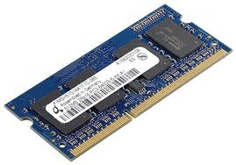
1.2 计算机硬件组成
CPU（运算器和控制器）和 内存 是决定计算机性能的关键部件。
主流的i9/i7/i5/i3
核数：同时可以运算CPU个数
频率：CPU每秒计算的次数
近年来GPU显示卡也可以帮CPU进行图像运算，因此也是性能的决定因素。

Slide 32
1.2 计算机硬件组成
内存储器：简称内存（又称主存），是计算机中信息交流中心。内存与运算器、控制器和输入、输出设备间直接进行数据交换。
特点：容量小、存取速度快、断电后数据丢失。

Slide 33
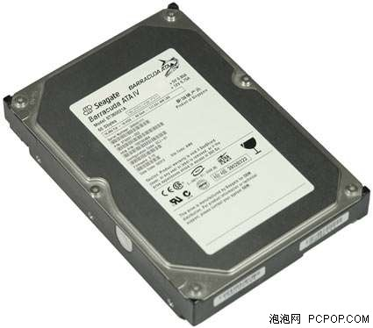
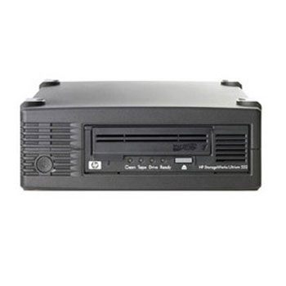

1.2 计算机硬件组成
辅存：用来存储大量暂时不参与运算的数据程序及运算结果。外存不与其他部件直接交换数据，只是与内存成批的交换信息。
特点：容量大、存取速度慢、断电后数据不丢失。常见的
外存设备：软盘、硬盘、U盘、光盘、磁带等。
硬盘
U盘
磁带机

Slide 34
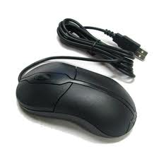
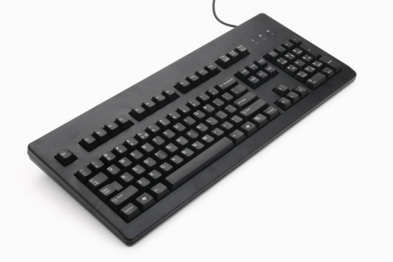
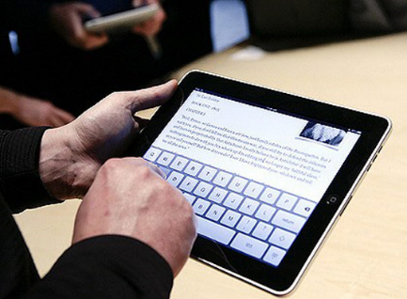
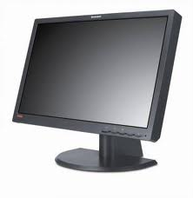
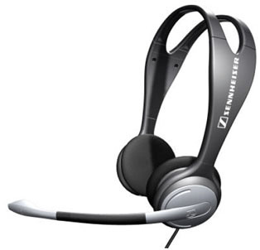
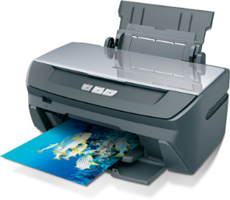
1.2 计算机硬件组成
（4）输入设备：键盘、鼠标、扫描仪、触摸屏等。
（5）输出设备：显示器、打印机、绘图仪和音响等。
显示器
打印机
耳机

Slide 35
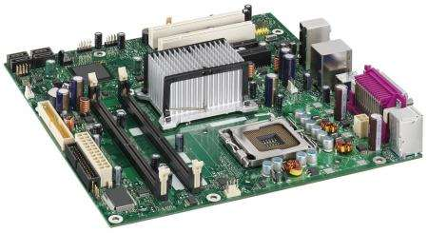
1.2 计算机硬件组成
主板是微机最基本的也是最重要的部件之一。主板一般为矩形电路板，上面安装了组成计算机的主要电路系统，一般有BIOS芯片、I/O控制芯片、键盘和面板控制开关接口、指示灯插接件、扩充插槽、主板及插卡的直流电源供电接插件等元件。
现在很多微机主板也集成了网络芯片、声卡芯片甚至显示芯片
主板

Slide 36
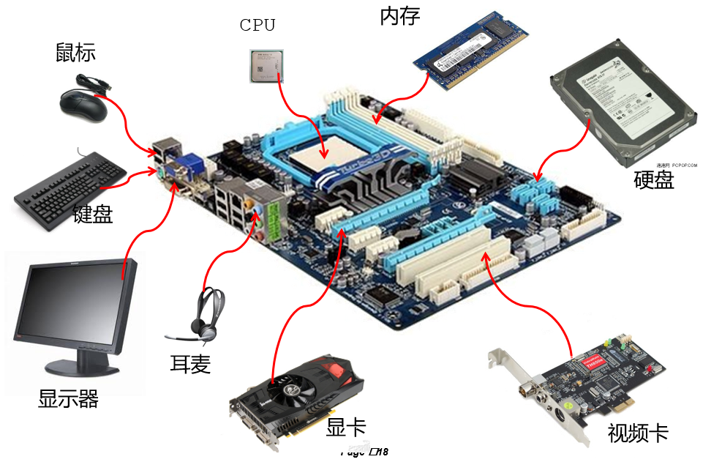
1.2 计算机硬件组成

Slide 37
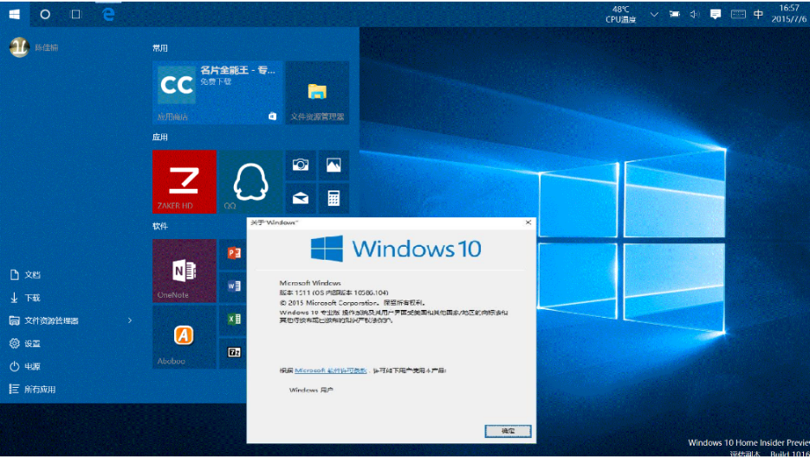
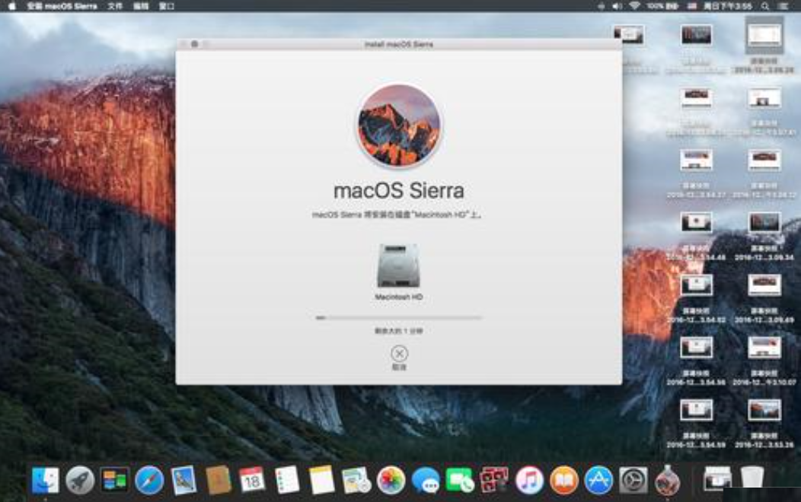
1.3 计算机软件系统

Slide 38
1.3 计算机软件系统
软件是指为了运行、管理和维护计算机而编
制的各种程序、数据、文档的总称。
计算机软件按功能分为系统软件和应用软件。

Slide 39
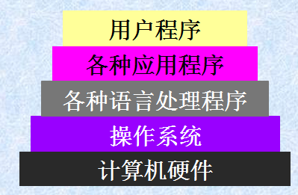
计算机的层次结构
操作系统向下控制硬件，向上支持其他软件。即操作系统把用户与物理机器隔开，凡是对机器的操作一律转化为操作系统的调用。

Slide 40
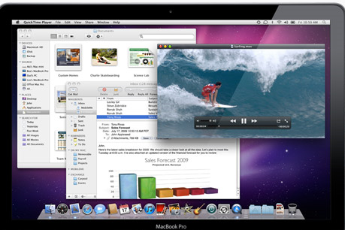
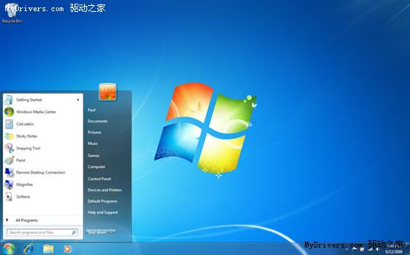
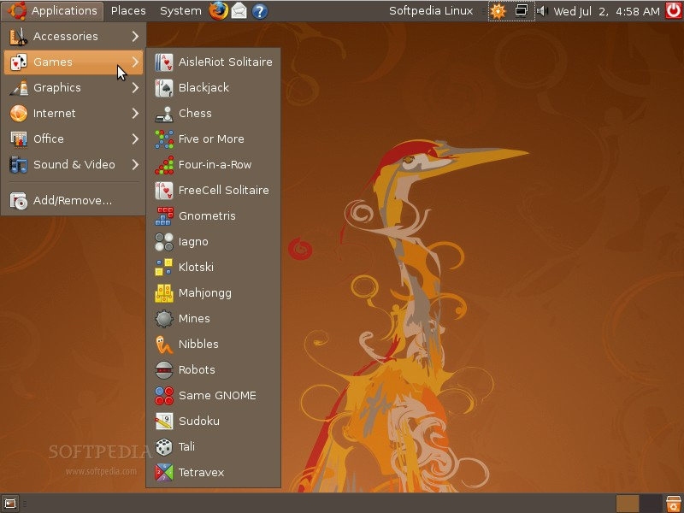
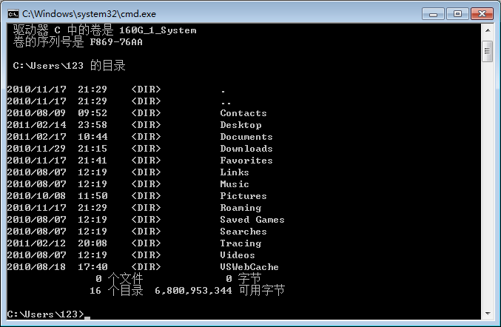
系统软件：控制计算机的运行，管理计算机的各种资源，为应用软件提供支持和帮助的软件
操作系统：操作系统是对计算机的硬件和软件资源进行控制和管理的程序，是系统软件的核心
Windows
Mac OS X
DOS
LINUX--Ubuntu

Slide 41
数据库管理程序：利用数据库系统可以有效地保存和管理数据，并利用这些数据得到各种有用的信息。
工具软件（服务性程序）：在系统开发和系统维护时使用的工具。工具软件包括编辑、链接程序，计算机测试和诊断程序，数据库管理软件及网络软件等。
应用软件：应用软件是为解决某种专门问题而设计的软件。它包括应用软件包和面向问题的应用软件，以及为解决科研及生产中的实际问题而由用户设计的应用程序（如：办公软件、游戏娱乐软件等）均属于应用软件，特别的病毒也是一种恶意的应用软件。

Slide 42
认识Windows
Windows 是Microsoft公司推出的操作系统，最早的全图像化系统是Windows95。 Windows XP是95后较稳定和成熟的系统，XP 作为升级产品，不仅继承了以前版本的诸多特性，还带来了更加人性化与智能化的界面和功能，是当今最受瞩目的数字媒体方案平台和融合技术的基础平台，目前流行的是 Window11 。

Slide 43
认识Windows
2.1.1 Windows 操作系统的特点
Windows 具有运行可靠、稳定而且速度快的特点，它不但运用更加成熟的技术，而且外观设计趋紧清新明快，使用户有良好的视觉享受。

Slide 44
认识Windows
2.1.2 Windows 操作系统的运行环境及其安装
1、运行环境
2、安装步骤
（1）BIOS启动项调整
（2）选择系统安装分区
（3）Windows 系统安装时的设置

Slide 45

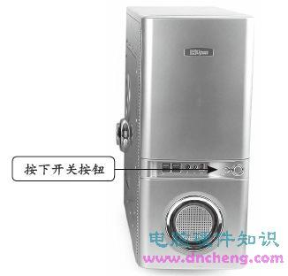
打开计算机的过程
计算机启动过程……

Slide 46
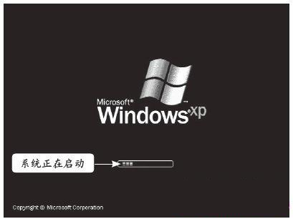
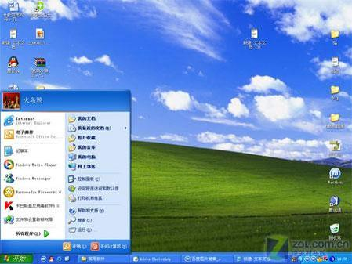
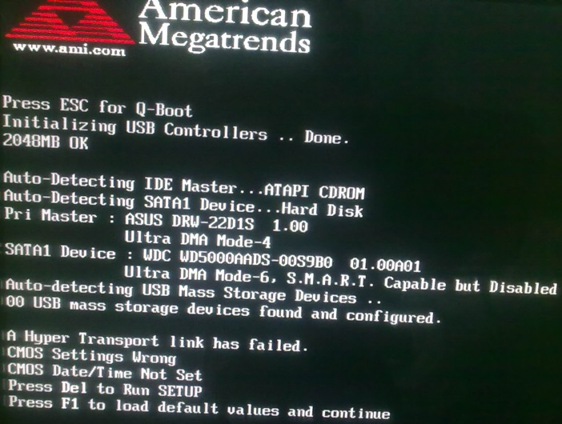
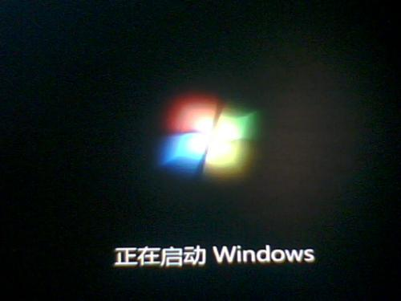
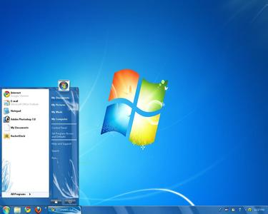
打开计算机的过程
计算机启动过程……

Slide 47
关机应注意事项
是不是直接关掉电源呢？
答案是“不能”
首先我们要通知操作系统，我们要关机了，这样操作系统，就会把该保存的信息保存到磁盘上
操作步骤：关闭所有程序----单击“开始”按钮-----出现对话框，选择“关闭计算机”----“是”----出现“您现在可以安全关闭计算机了”----这时就可以切断电源
否则会出现大量临时文件，占据磁盘空间，并且会使数据丢失，操作系统及软件破坏……

Slide 48
鼠标的操作
鼠标的结构、用途（用于移动光标）
单击：快速按下并释放鼠标左或右键
单击左键：用于选择某一对象
单击右键：用于弹出某一对象的快捷菜单
双击：连续两次快速单击鼠标左键
拖动：按住鼠标左键或右键移动鼠标器
移动：只移动鼠标的符号

Slide 49
键盘的作用
键盘的结构 四大部分
英文字母的输入
大写字母的输入 换挡键Shift
大小写字母锁定键 Caps lock
其他几个常用键 Back Space（退格键） Enter(回车键） Del（删除键）

Slide 50
磁盘(U盘)的作用
内存与外存之间的区别
外部存储器是把数据存储在磁性介质上，它是不依赖于是否有电。这种磁性介质叫磁盘
磁盘是装在一个方的盒子里，这样的目的是保护磁盘不被划伤
磁盘主要包括软盘、硬盘、光盘、U盘…

Slide 51
运行程序
电脑各种功能都对应着相应的程序，只要运行程序就可以了
要进行文字排版，只要运行Word程序。
要看视频，只要运行媒体播放就可以。
怎样运行程序呢？
用鼠标双击程序文件

Slide 52
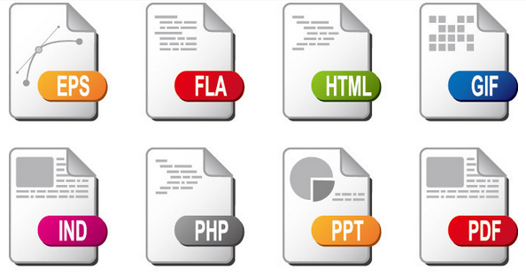
文 件
我们日常生活中的文件由一些相关信息组成，计算机的文件也是一样的，人们把相关信息整理成文件存储到磁盘上，这样就形成文件1，文件2……
文件是指存储于存储介质上的相关信息的集合

Slide 53
文 件
文件由文件名和文件扩展名组成，中间用
“.” 隔开。
如： “test.c ” “cmd.exe ” “论文.doc ”
如果把文件名比喻成外国人的人名，人名是由姓氏和名字组成的，文件的主文件名就像人的名字，扩展名就像人的姓，用来区分不同类型的文件。

Slide 54
文件夹
伴随着计算机的使用，我们保存的文件就会越来越多，可能有很多歌曲、很多照片、很多文章等等，也有不同人保存的文件，如果不加以分类摆放，全放在一起，文件就显得很杂乱了，以后找起来也很麻烦。就象我们可以把不同科目的试卷用文件夹夹起来分类一样，我们在计算机里也可以建立文件夹把不同的文件进行分类。计算机里的“文件夹”和现实生活中的文件夹也有不同之处，计算机里的文件夹还可以嵌套，文件夹里还可以包含子文件夹，就象是大盒子里放若干个小盒子，小盒子里再放更小的盒子，然后再把物品分类放进盒子里一样。

Slide 55
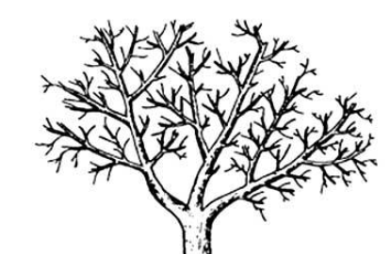
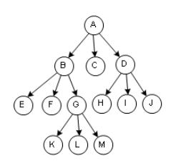

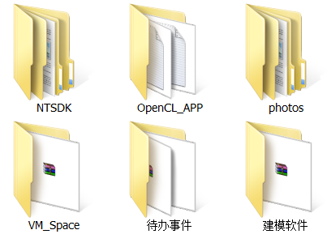
文件夹
伴随着计算机的使用，我们保存的文件就会越来越多，可能有很多歌曲、很多照片、很多文章等等，也有不同人保存的文件，如果不加以分类摆放，全放在一起，文件就显得很杂乱了，以后找起来也很麻烦。就象我们可以把不同科目的试卷用文件夹夹起来分类一样，我们在计算机里也可以建立文件夹把不同的文件进行分类。计算机里的“文件夹”和现实生活中的文件夹也有不同之处，计算机里的文件夹还可以嵌套，文件夹里还可以包含子文件夹，就象是大盒子里放若干个小盒子，小盒子里再放更小的盒子，然后再把物品分类放进盒子里一样。

Slide 56
文件路径
为找到一个文件，需要说明这个文件放在哪个文件夹中，也就是文件的具体位置，文件的位置被称为文件路径。
Windows 系统中，基本的路径是磁盘（如: C、D、E等等 ），然后就是文件夹，多级文件夹用 “\” 分开。
如： Test1\Test2\Test3
完整的文件路径必须是从盘符开始，如：
C:\Test1\Test2\Test3\111.txt

Slide 57
用 “记事本或写字板” 建立文件
启动程序： “开始”----“程序”----“附件”----“记事本”或“写字板”（单击）
输入文本：
保存退出：“文件”----“另存为”----出现对话框----“保存在”“我的文档”----输入“文件名”，这样，文件就用你刚取的文件名存盘在“我的文档”的文件夹中

Slide 58
复制(移动)文件的方法
方法一窗口菜单法：选定被复制（移动）的文件
编辑 复制（剪切） 打开目标窗口
编辑 粘贴（也可用快捷菜单）。
方法二工具按钮法：同法一,只是复制、剪切、粘
贴为响应的按钮。
方法三拖动法：打开源及目标窗口 Ctrl+拖
动（拖动）。

Slide 59
删除文件的方法
法一菜单法：选定文件 文件（或编辑)
删除（或剪切） 是。
法二快捷菜单法：右击需删除的文件
删除 是。
法三按钮法：选定文件 按删除键 是。
法四拖动法：拖动文件至回收站 是。

Slide 60

1.3.2 软件开发与开发语言

Slide 61
1.4 软件开发
软件是指为了运行、管理和维护计算机而编制的各种程序、数据、文档的总称。
为了使计算机能够理解我们的意图，我们需要将解决问题的思路、方法和手段通过计算机能够理解的形式告诉计算机，使得计算机能够一步一步去工作，完成某种特定的任务，这种人和计算体系之间交流的过程就是软件开发。
软件开发通常采用某种开发工具和程序设计语言来完成，也就是说，软件是用开发语言设计出来的。

Slide 62
1.5 程序设计语言
程序设计语言指用于人与计算机之间通讯的语言。程序设计语言是人与计算机之间传递信息的媒介。
计算机系统最大特征是将指令通过一种语言传达给机器。
为了使电子计算机进行各种工作，就需要有一套用以编写计算机程序的数字、字符和语法规划，由这些字符和语法规则组成计算机各种指令（或各种语句），这些就是计算机能接受的语言。

Slide 63
1.5 计算机语言
  机器语言：由0、1代码组成、能被机器直接识别。优点是编程质量高，执行速度快；缺点是不易学习和修改，可移植性差、通用性差。
计算 ax² + bx + c 程序清单
指令和数据存于主存单元的地址 | 指令 |  | 注释
 | 操作码 | 地址码
0 | 000001 | 0000001000 | 取数x至ACC
1 | 000100 | 0000001001 | 乘a得ax存于ACC中
2 | 000011 | 0000001010 | 加b得ax+b,存于ACC中
3 | 000100 | 0000001000 | 乘x得（ax+b)x,存于ACC中
4 | 000011 | 0000001011 | 加c得ax² + bx + c,存于ACC
5 | 000010 | 0000001100 | 将ax² + bx + c存于主存单元
6 | 000101 | 0000001100 | 打印
7 | 000110 |  | 停机

Slide 64
1.5 计算机语言
  汇编语言：采用助记符代替机器语言中的指令和数据。面向机器，速度快；占用存储空间小，但是必须通过汇编程序翻译成机器语言。缺点同样是通用性和可移植性差。
          mov ax , 1
          mov bx , 1
          add ax , bx
  高级语言：接近自然语言，由各种意义的“词”和“数学公式”按照一定的“语法规则”组成。优点是面向问题，而不是面向机器；同时易学易改、通用性、可移植性强；常见的高级语言如C++、Java、C#等。

Slide 65
语言处理
语言处理：将高级语言编写的程序翻译成机器语言的翻译程序。
  将高级语言程序翻译成与之等价的机器语言程序时，前者称为“源程序”，后者称为“目标程序”。
  翻译有两种方式：编译方式、解释方式。
  编译方式：将高级语言源程序通过编译程序翻译成机器语言目标代码，再连接装配得到执行程序并运行。
  解释方式：通过解释程序对高级语言源程序进行逐行解释，解释一句执行一句，不产生机器语言目标代码

Slide 66
语言处理程序一般是由汇编程序、编译程序、解释程序和相应的操作程序等组成。它是为用户设计的编程服务软件，其作用是将高级语言源程序翻译成计算机能识别的目标程序。
语言处理程序是将用程序设计语言编写的源程序转换成机器语言的形式，以便计算机能够运行，这一转换是由翻译程序来完成的。翻译程序除了要完成语言间的转换外，还要进行语法、语义等方面的检查，翻译程序统称为语言处理程序，共有三种：汇编程序、编译程序和解释程序。

Slide 67

语言处理

Slide 68
计算机高级语言 “C语言”
C语言是Combined Language（组合语言）的中英混合简称。是一种计算机程序设计语言。它既具有高级语言的特点，又具有汇编语言的特点。它可以作为工作系统设计语言，编写系统应用程序，也可以作为应用程序设计语言，编写不依赖计算机硬件的应用程序。因此，它的应用范围广泛，不仅仅是在软件开发上，而且各类科研都需要用到C语言，具体应用比如单片机以及嵌入式系统开发。
C语言是一种面向过程的计算机程序设计语言，它是目前众多计算机语言中举世公认的优秀的结构化程序设计语言之一。它由美国贝尔研究所的D.M.Ritchie于1972年推出。1978后，C语言已先后被移植到大、中、小及微型机上。

Slide 69
1.6 Ｃ语言的诞生与发展
（1）在C语言诞生以前，系统软件主要是用汇编语言编写的。由于汇编语言程序依赖于计算机硬件，其可读性和可移植性都很差；但一般的高级语言又难以实现对计算机硬件的直接操作（这正是汇编语言的优势），于是人们盼望有一种兼有汇编语言和高级语言特性的新语言。
（2）Ｃ语言是贝尔实验室于70年代初研制出来的，后来又被多次改进，并出现了多种版本。80年代初，美国国家标准化协会（ANSI），根据Ｃ语言问世以来各种版本对Ｃ语言的发展和扩充，制定了ANSI C标准（1989年再次做了修订）。
本课程以ANSI C新标准来讲解。

Slide 70
C语言的特点
C语言同时具有汇编语言和高级语言的优势。
（1）语言简洁、紧凑，使用方便、灵活。
（2）运算符极其丰富。
（3）生成的目标代码质量高，程序执行效率高。
（4）可移植性好（较之汇编语言）。
（5）可以直接操纵硬件。

Slide 71
作业：
1、按课本《计算机原理与编程基础》第41页 VS2017的内容，自己安装VS2017（或2015/2019/2020/2022 都可以）。
2、组成计算机的核心单元有哪三个？回答
3、操作系统是干什么的？回答
4、计算机里的软件的产生过程是怎样的？回答

